Slide 1
电阻的测量

Slide 2
例1.今有如下器材可供选用，你能用几种方法测出未知电阻R_{X}的阻值？
电源（电压不变）、滑动变阻器（最大阻值已知为R₀）、定值电阻（阻值已知为R₀）、电流表、电压表、□开关、导线若干。
（1）选出你所使用的器材及数量。
（2）依据的原理是什么？
（3）画出实验电路图。
（4）简述实验过程（写出）。
返回

Slide 3
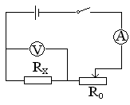
伏安法测电阻
1.原理：
欧姆定律（I=U/R）
2.电路图：
3.表达式：
R=U/I
返回

Slide 4
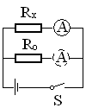
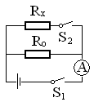
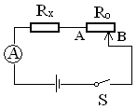
单电流表测电阻
单电流表测电阻1
单电流表测电阻2
单电流表测电阻3
返回

Slide 5
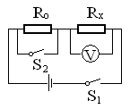
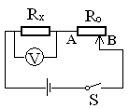
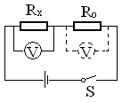
单电压表测电阻
单电压表测电阻1
单电压表测电阻2
单电压表测电阻3
返回

Slide 6
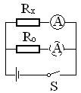
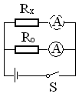
单电流表测电阻1
原理：并联电路各支路两端电压相等及欧姆定律
电路图：
图一
图二
特点：电流表使用两次，两次连接电路。（返回）

Slide 7
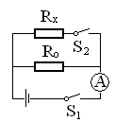
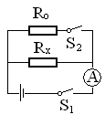
单电流表测电阻2
原理：并联电路电流、电压的关系及欧姆定律
电路图：
图一
图二
特点：电流表使用两次，连接一次电路。
（返回）

Slide 8
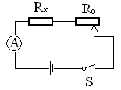
单电流表测电阻3
1.原理：串联电路电压、电流的关系及欧姆定律。
2.电路图：
解
3.特点：连接一次电路
返回

Slide 9
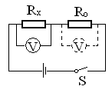
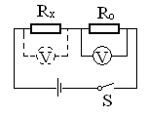
单电压表测电阻1
1. 原理：串联电路电流的关系及欧姆定律
2. 电路图：
图一
图二
3. 特点：电压表使用两次，连接两次电路。
返回

Slide 10
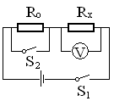
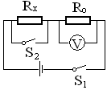
单电压表测电阻2
1.原理：串联电路电压、电流的关系及欧姆定律。
2.电路图：
3.特点：用两个开关，连接一次电路。
返回

Slide 11
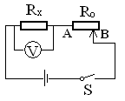
单电压表测电阻3
1. 原理：串联电路电流、电压的关系及欧姆定律。
2.电路图：
3.特点：电路较简单，连接一次电路。
返回

Slide 12
单电流表1解1
1.用电流表测出通过R_{x}的电流记为I_{x}。
2.再用电流表测出通过R₀的电流I₀，则R₀两端电压U₀=I₀R₀。
3.因为R_{x}与R₀并联，所以
U_{x}=U₀= I₀R₀ 。
4.根据欧姆定律得：
R_{x}=U_{x}/I_{x}= I₀R₀ /I₀。（返回）

Slide 13
单电流表1解2
1.用电流表测出通过R₀的电流记为I₀，则R₀两端电压U₀=I₀R₀。
2.再用电流表测出通过R_{x}的电流I_{x}。
3.因为R_{x}与R₀并联，所以
U_{x}=U₀= I₀R₀ 。
4.根据欧姆定律得：
R_{x}=U_{x}/I_{x}= I₀R₀ /I₀。（返回）

Slide 14
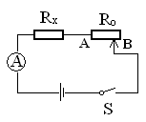
单电流表3解
1.闭合开关，滑片移至A端(R₀未接入电路)，电流表测出电流I_{A}。则电源电压U=I_{A}R_{X}。
2.滑片移至B端， R_{X}与R₀串联，电流表测出电流I_{B}，则电源电压U=I_{B}（R_{X}+R₀）
3.电源电压不变时，
I_{A}R_{X} = I_{B}（R_{X}+R₀） 。
4.被测电阻：R_{X}=I_{B}R₀/（I_{A}-I_{B}）。
返回

Slide 15
单电流表2解1
1.闭合S₁，断开S₂，电流表测出R₀中的电流记为I₀。R₀两端电压U₀=I₀R₀。
2.再闭合S₂，R_{x}与R₀并联，电流表测干路电流I。则：R_{x}中电流I_{x}=I-I₀； R_{x}两端电压
U_{x}= U₀=I₀R₀。
3. 被测电阻：
R_{x}=U_{x}/I_{x}= I₀R₀ / （I-I₀ ）。（返回）

Slide 16
单电流表2解2
1.闭合S₁，断开S₂，电流表测出R_{x}中的电流记为I_{x}。
2.再闭合S₂， R₀与R_{x}并联，电流表测干路电流I。则：R₀中电流I₀=I-I_{x}；R_{x}、 R₀两端电压
U_{x} = U₀=I₀R₀=（ I-I_{x} ）R₀。
3. 被测电阻：
R_{x}=U_{x}/I_{x}= （ I-I_{x} ）R₀ / I_{x}。
（返回）

Slide 17
单电压表1解1
1.用电压表测出R_{X}两端电压记为U_{X}。
2.再用电压表测出R₀两端电压记为U₀，则通过R₀、R_{X}的电流I=U₀/R₀。
3.被测电阻：
R_{X}=U_{X}/I=U_{X}R₀/U₀。
返回

Slide 18
单电压表1解2
1.用电压表测出R₀两端电压记为U₀，则通过R₀、R_{X}的电流I=U₀/R₀。
2.再用电压表测出 R_{X}两端电压记为U_{X}。
3.被测电阻：
R_{X}=U_{X}/I=U_{X}R₀/U₀。
返回

Slide 19
单电压表2解1
1. S₁、S₂同时闭合，电压表测电源电压记为U。
2. S₁闭合、S₂断开，电压表测R₀两端电压记为U₀。则R_{X}两端电压U_{X}=U-U₀ ；通过R_{X}、R₀的电流I=U₀/R₀。
3. R_{X}阻值：
R_{X}=U_{X}/I = U-U₀ /（ U₀/R₀ ）
=（ U-U₀ ） R₀ /U₀。
返回

Slide 20
单电压表2解2
1. S₁、S₂同时闭合，电压表测电源电压记为U。
2. S₁闭合、S₂断开，电压表测R_{X}两端电压记为U_{X}。则R₀两端电压U₀=U-U_{X} ；通过R_{X}、R₀的电流I=U₀/R₀= U-U_{X} / R₀ 。
3. R_{X}阻值：
R_{X}=U_{X}/I = U_{X} /（ U-U_{X} /R₀ ）
= U_{X} R₀ / （ U-U_{X} ） 。

Slide 21
单电压表3解
1. S闭合，滑片移至A端，电压表测电源电压记为U。
2. 滑片移至B端，电压表测R_{X}两端电压记为U_{X}。则R₀两端电压U₀=U-U_{X}；通过R_{X}、R₀的电流I=U₀/R₀= U-U_{X} / R₀ 。
3. R_{X}阻值：
R_{X}=U_{X}/I=U_{X}R₀/（ U-U_{X} ）。
返回

Slide 22
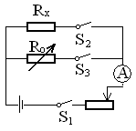
例2.下图是另一种测量未知电阻R_{X}的电路图，R₀是满足要求的电阻箱。你能根据该图说出测量该电阻的过程吗？如果请你给这种方法取名，你给它取什么名？如果将电流表换成电压表来测R_{X}的话，你觉得有可能吗？如有可能，这个电路该作怎样的改动？
返回

Slide 23
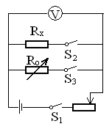
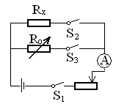
等效替代法测电阻
等效法测电阻（电流表）
等效法测电阻（电压表）
返回

Slide 24
等效法测电阻解1
1. 闭合S₁、S₂，调节滑片至适当位置，记下此时电流表示数I。
2. 断开S₂、闭合S₃，调节R₀并观察电流表的示数直到电流示数再次为I。
3. 此时R₀值等于被测电阻
R_{X}的值。
返回

Slide 25
等效法测电阻解2
1. S₁、S₂闭合，调节滑片至适当位置，记下电压表示数U。
2. 断开S₂闭合S₃，调节R₀并观察电压表示数，使电压表的示数再次为U。
3. 此时R₀值等于被测电阻R_{X}值。
返回

Slide 26
电阻的测量：
1.伏安法：
2.单表法：
（1）单电流表：
（2）单电压表：
3.等效电阻法：

